Slide 1
Lekcja Temat: Powtórzenie i utrwalenie wiadomości „Procenty”.

Slide 3
Co oznacza słowo procent?
PROCENT oznacza jeden przez sto lub jeden na sto.
Co oznacza słowo promil?
PROMIL oznacza jeden przez tysiąc lub jeden na tysiąc.
JEDEN PROCENT TO DZIESIĘĆ PROMILI

Slide 4
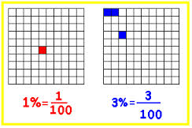

Slide 5
Jak obliczyć procent danej wielkości???
Przykład
W koszyku znajduje się 42 kg grzybów. 15% grzybów to grzyby trująca.
Ile ważą grzyby trujące?
Odp. Trujące grzyby ważą 6,3 kg

Slide 6
Jak obliczyć liczbę z danego jej procentu?
Przykład
63 pracowników firmy Maxelbit jest z Warszawy. Ilu pracowników zatrudnia ta firma jeżeli pracownicy z Warszawy stanowią 7% wszystkich pracowników.
Od. Firma zatrudnia 900 pracowników

Slide 7
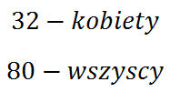
Jak obliczyć jakim procentem jednej liczby jest druga liczba?
Przykład
W kinie jest 80 osób, 32 osoby to kobiety jaki procent osób w kinie stanowią kobiety?
A jaki procent stanowią mężczyźni??
60%
Odp. Kobiety stanowią 40% osób w kinie.

Slide 8
Wzór na odsetki od kredytu/oszczędności
Uwaga!
Przy odsetkach od oszczędności pamiętaj o podatku dla państwa.

Slide 9
Stężenie procentowe

Slide 10
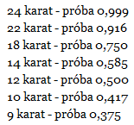
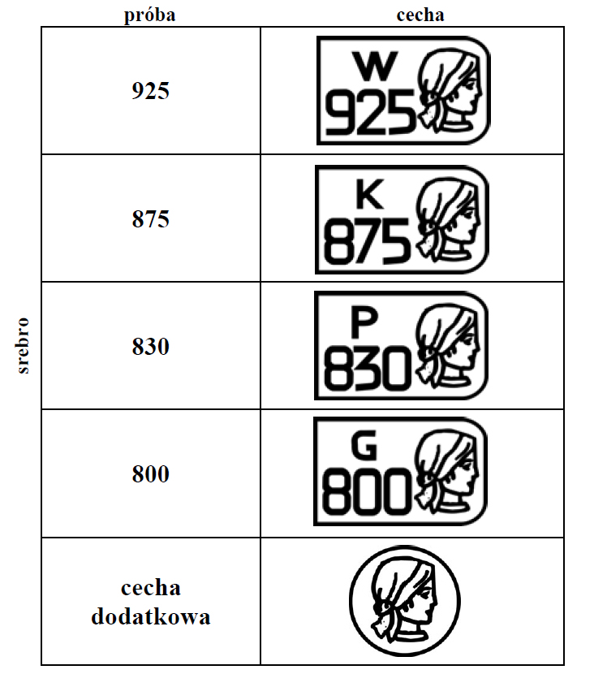
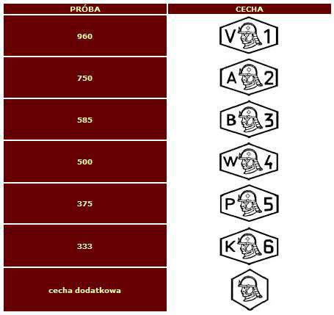
PRÓBY ZŁOTA I SREBRA

